Slide 1

Pain Point
Affirm 成立於 2012 年，總部位於加州舊金山市，由 PayPal 創始人 Max Levchin 創辦。Affirm 為消費者提供線上購物分期貸款的金融服務，利用 演算法判斷貸款申請者的信用，快速核貸，並提供電子帳務服務，主動提 醒繳款時間。Affirm 服務模式不再拘泥於標準的信用額度消費，平台會為 符合標準的用戶墊付消費金額，消費者再以帶息每月分期還款。CB Insights 稱其有助於促進消費模式的轉變，擴大市場規模，提升消費者購物幸福感。 Levchin 表示，他們將開發教育工具來幫助人們管理好財務狀況。目前已 完成 E 輪 2 億美元的募資，累計獲投 7.2 億美元。
美國租購提供商 Affirm ，提供人們購買產品並分期付款的服務。 Affirm 與美國的 1,200 多家零售商合作，其技術可幫助零售商將平均訂單量增加 51％。摩根士丹利和新加坡的 GIC 都是投資者。

Slide 2
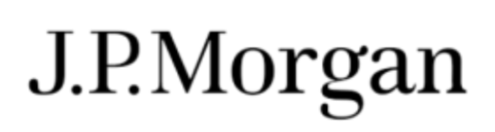
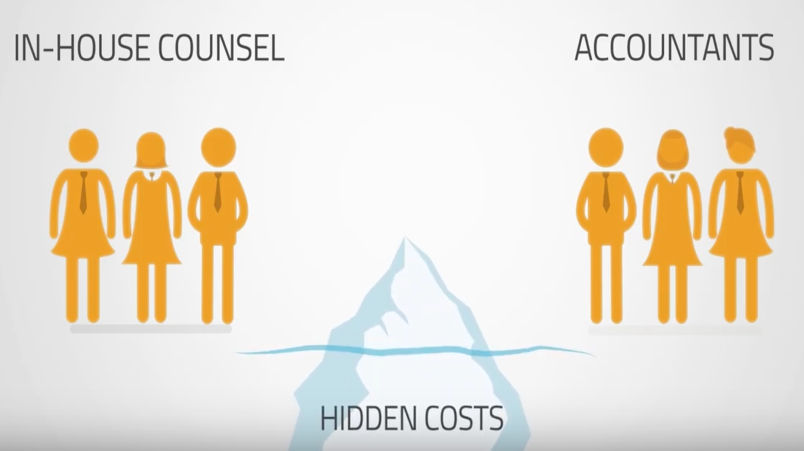




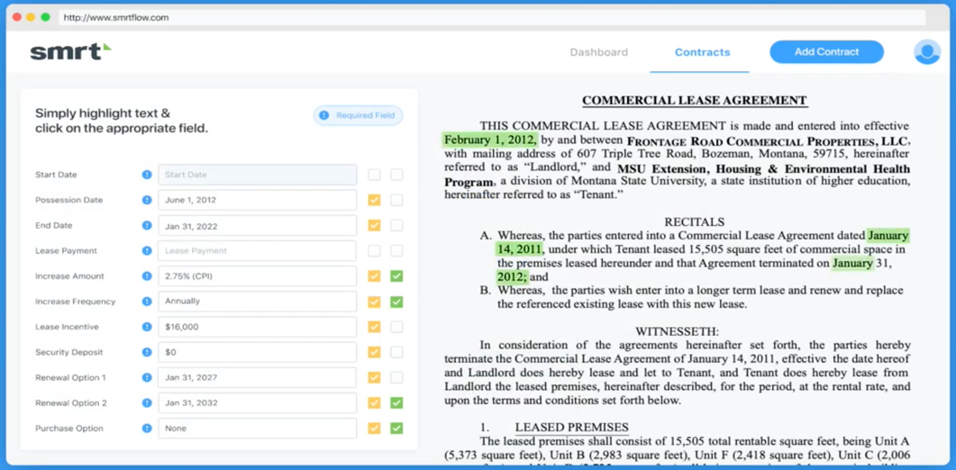




Contract Intelligence (COIN)
Pain Point
繁複的合約梳理及審核流程，容易導致送件時間受到延誤
2. 合約審核之人力及時間成本高
審核流程中可能
發生人為錯誤
Solution
Contract Intelligence
大數據
AI
辨識技術
將36萬小時工作轉換為秒！快速分析審查合約文件，有別於以往每年由律師及信貸人員處理所花的 36 萬個小時，COIN 快到只消幾秒就能完成
專業審核人力需求減少
大幅降低人為出錯率
COIN 計畫推出後，已經大幅降低貸款服務常出現的人為錯誤，摩根大通打算將 COIN 應用在其他較繁複的法律文件上，如信用違約交換（Credit Default Swap）、託管協議（custody agreement），未來甚至可用於解釋條款與分析企業溝通等方面。

Slide 3











智能投研服務-讓金融問題變得如使用Google搜尋一般簡單
Pain Point
金融市場的量化分析依賴專業分析師洞悉問題，過程耗時費力
Kensho結合人工智慧，實現量化分析的全流程自動化
類似Google搜尋引擎介面的金融量化分析軟體
用戶在搜索框中輸入一個問題，比如「昨天的颱風對建築行業股票價格的影響」，Kensho會立即掃描龐大的內外部資料庫、利用演算法找出關聯性和套利機會,從而給用戶一個比較精準的回答，如「XX公司將會是最大的贏家」
達到類似的報告需要幾個金融分析師幾天的工作日才能完成，而Kensho則只需花上短短幾分鐘
分析市場數據、
歷史訊息
人工判斷新聞、特別事件
人工建模、找出關聯
人工分析預測
Few Days!!
金融數據
歷史訊息
分析市場數據、
歷史訊息
AI分析即時新聞、特別事件
自動建模、找出關聯
AI預測
金融數據
歷史訊息
Few Minuts!!
即時新聞
地缘政治、
全球自然事件

Slide 4
交易與理財諮詢（Robo Advisor)

Slide 5
風險控管模型建構（Risk Control)

Slide 6
安全防護、身分辨識（Identification)

Slide 7
金融監理科技（RegTech）

Slide 8
精準行銷（Precision Marketing）

Slide 9
許多律師平日埋頭在動輒幾十萬字的合約裡操煩，逐條逐句修改編寫，為了客戶在法律上完全站得住腳、避免不可預期的損失。
可以處理的法律文件有：保密協議、服務協議、各式協議書、工作合約、採購訂單及供貨協議等。

Slide 10


智能語音助理
Pain Point
客服人力
Kasisto 是一家從做蘋果 Siri 的 SRI 研究中心拆分出來的 AI 新創企業，2013 年從 SRI 分出之後，Kasisto 陸續推出了針對 Facebook Messenger、Slack 等等的個人銀行助理機器人，並於 2016 年正式推出了針對個人理財和銀產業務的會話式 AI 平台 KAI。
KAI 不單能理解人類的語音/文本，還能根據上下文語境持續關注用戶的真正意圖。然後根據後台數百萬的銀行交易記錄，智慧地幫助用戶解決日常支付、轉帳和理財中遇到的各種財務問題，同時也能為銀行方面的日常事務和服務管理提供支援。
各公司都能夠通過 KAI 的智慧語義理解技術開發自有的高度專業化的語音/文本助手。

Slide 11

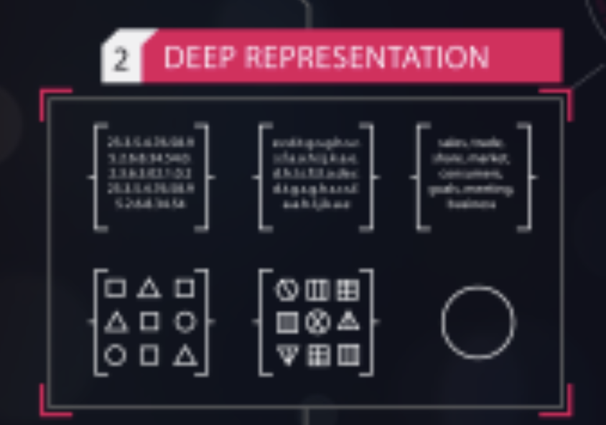
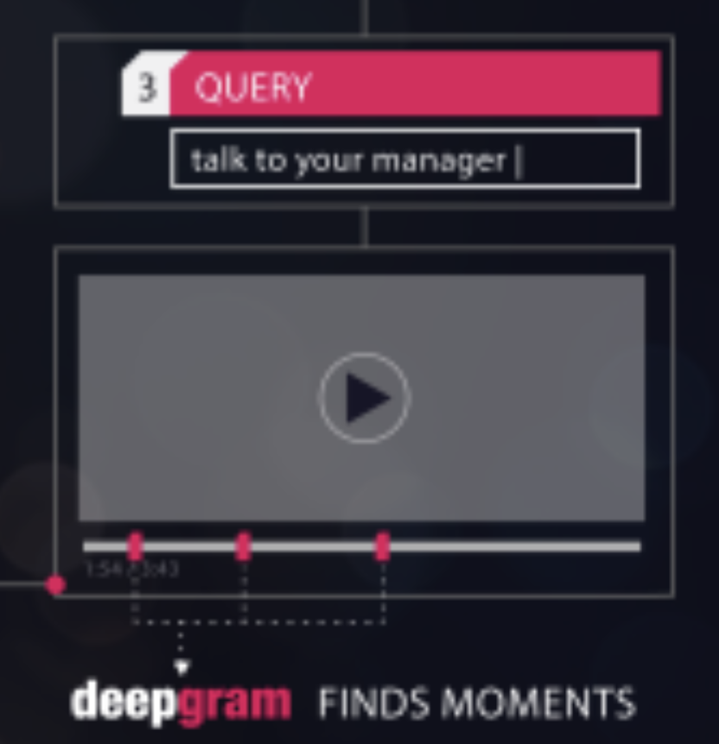
語音版的Google搜尋
Pain Point
企業一天有幾千個錄音檔及視頻，當要找關鍵對話時，不知從何找起
Deepgram結合AI技術，透過語音辨識、分類索引，進行音頻文件關鍵字搜尋
上傳語音或視頻
語音辨識、聲紋分析
關鍵字分類
建立索引
關鍵字搜尋（模糊搜尋）
搜尋準確度
Deepgram
80%
語音轉文字
20%

Slide 12
機器學習自動化
ML專才難找、既有人才技能未到位
開發模型、調教模型流程冗長耗時
單一專案成功模式無法複製，不知道如何跨部門、擴大應用
Pain Point
Notes:
幫助開發團隊＆懂資料意涵的人不需要高度的程式技術就能完成特定的AI應用目標，讓這些人可以更專注在：
判斷要讓機器去學習「什麼問題」
蒐集目標問題的所有相關資料（Domain know-how 很重要）
使用者只需上傳待分析的資料檔案，DataRobot平臺會自動剖析出資料的屬性欄位、變數類型等，供使用者挑選想分析的欄位，DataRobot再自動測試百萬種參數的分析結果，從眾多分類器，像是支持向量機（Support Vector Machine，SVM)、隨機森林（Random Forest）、梯度提升決策樹（Gradient Boost Decision Tree）和深度神經網路等，挑選出正確度較高的項目供使用者參考

Slide 13

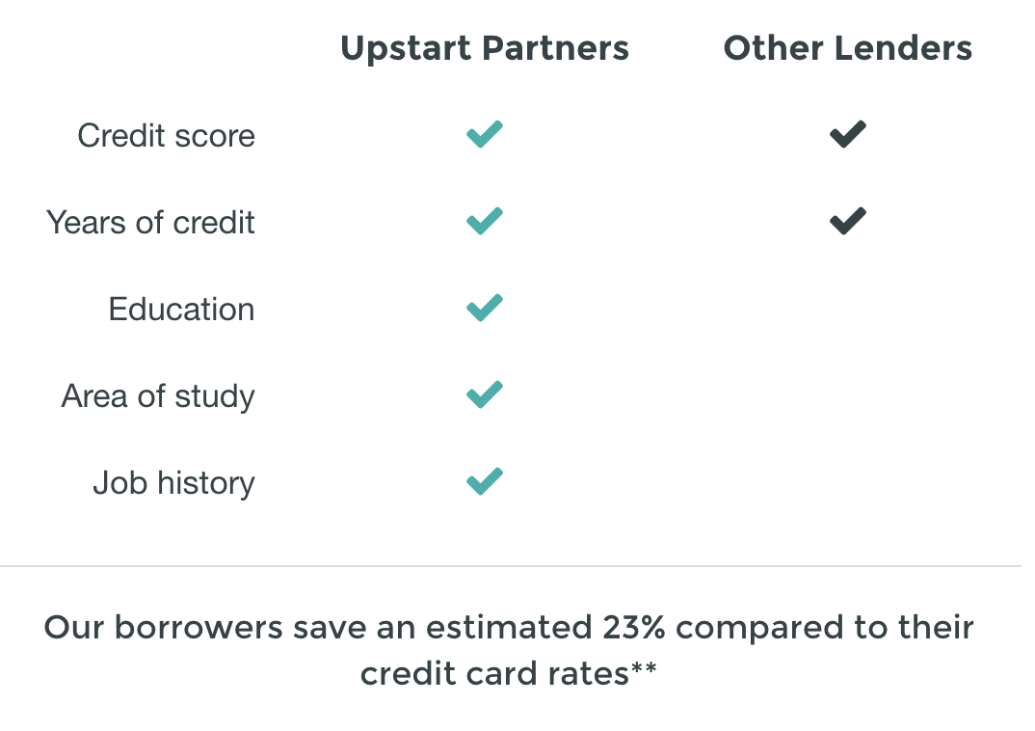
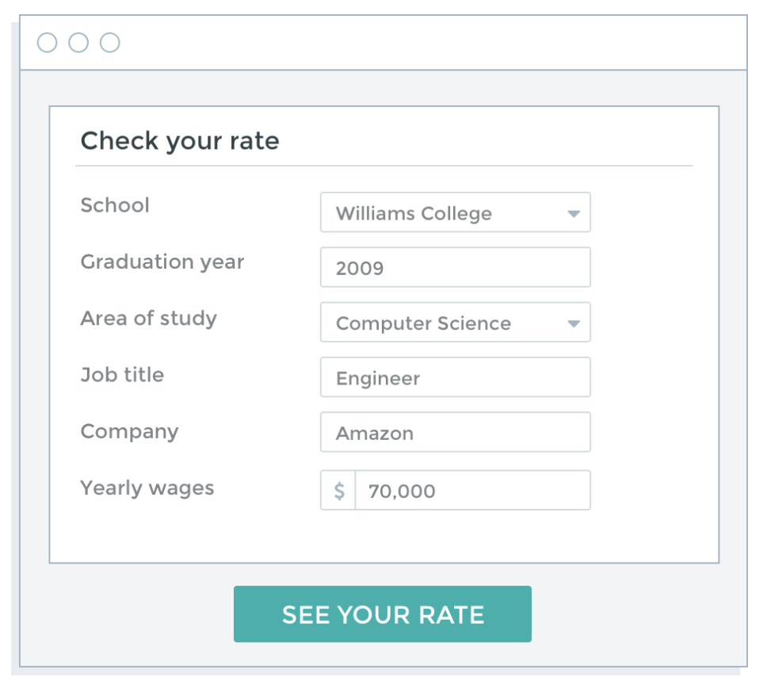
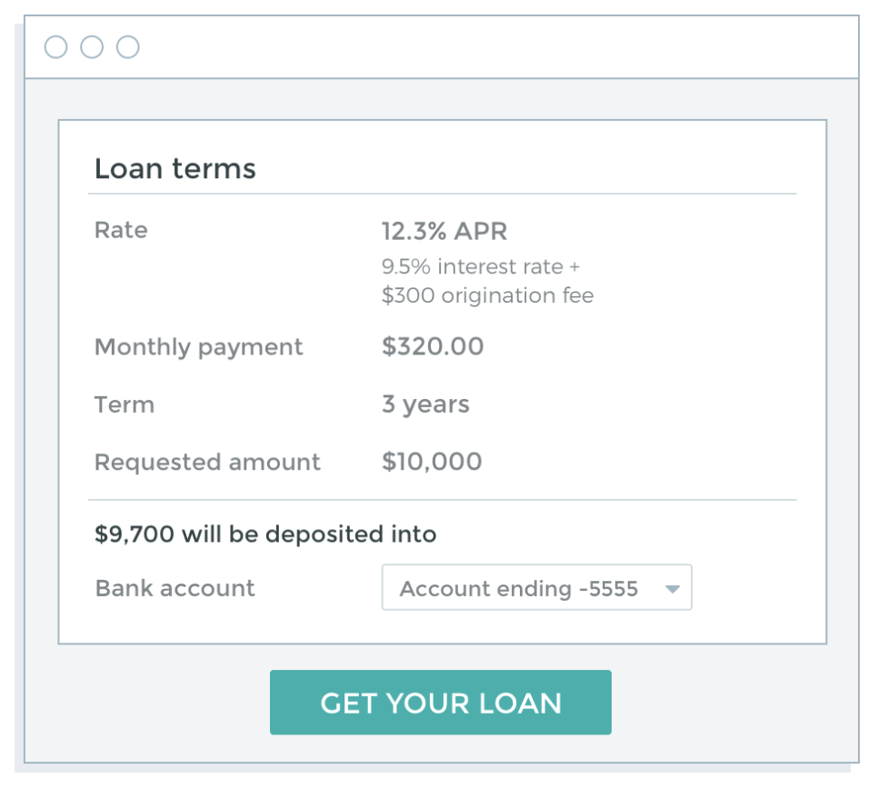
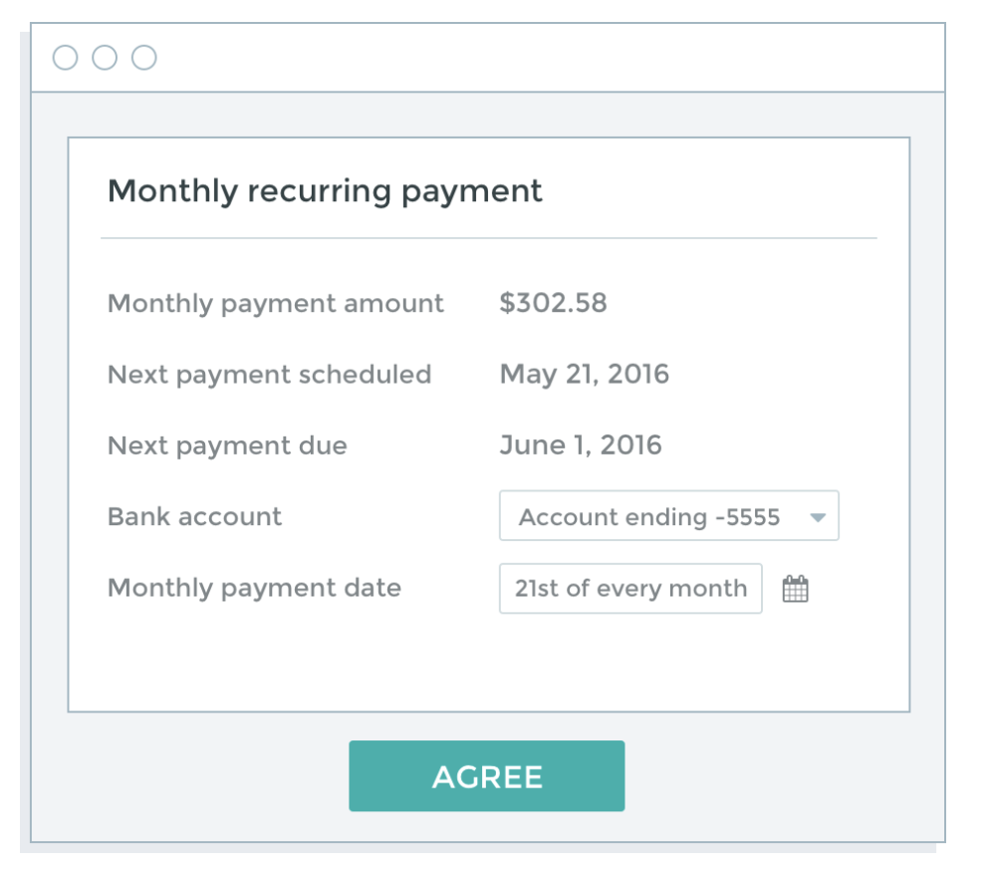
P2P網貸平台
Pain Point
企業一天有幾千個錄音檔及視頻，當要找關鍵對話時，不知從何找起
申請
審核
放款
平台在審核貸款申請時並不局限於申請人的FICO分數，而是一併考慮他們的教育水平，學術成績及工作歷史等。FICO分數是在美國應用廣泛的個人信用分數，最低為300分，最高為850分，而多數的借款方如銀行等都會在放貸時考量申請人的這個分數來衡量他們的借貸風險。與此同時，平台通過模擬超過5萬種的可能情形來衡量每筆貸款的違約或拖欠機率，而這個過程僅需幾秒。 原文網址：https://read01.com/OyxPM4.html
Upstart著重個人未來潛力之徵信機制
機器學習持續強化識別信譽之能力
Notes:
以借款者未來還款潛力為判斷依據。在Upstart的模型中，FICO評分僅成為一部分徵信基礎，而借款者的畢業學校、在校成績、學習領域、工作經歷、職業前景等逾萬個變因都被納入人工智慧系統計算借款者負責程度、賺錢能力與還款潛力。
Upstart平台認為，用戶的教育、工作歷史能在一定程度上預示他們未來的發展。因此，除了參考用戶的FICO評分和信用歷史，Upstart還會綜合參考用戶的教育、學習領域、工作歷史等信息，以此來決定是否幫助借款人促成借款和借款利率。一般來說， Upstart為用戶提供的貸款金額為1000-50000美元，期限為3-5年，年利率為7.37%-29.99%，會比用戶的信用卡利率低25%。此外，用戶可隨時償還貸款，不需要因提前還貸而支付額外費用。

Slide 14
AlphaSense 成立於 2008 年，位於美國舊金山，是一個基於金融大數據的智慧搜索引擎。
AlphaSense 的目標用戶是金融界的專業人士，面對當前的海量資訊，這些專業人士常常無法快速找到有助於他們日常決策的有效資訊。AlphaSense 不但可以提供相關專業文件的快速訪問，還對這些文件加入了基於金融術語的智慧語義搜索功能，更關鍵的是，這些搜索不單局限於字面，還可以針對文本想表達的深層含義進行智慧識別。
據瞭解，AlphaSense 目前已經獲取了數百萬份金融產業的相關文件，其中包括公司的內部通知、業績表單、演示文稿、新聞稿和華爾街的研究報告。AlphaSense 可以對這些文件進行智慧化的語義分析，並即時地根據用戶需求輸出檢索結果，並總結文件中所有的相關片段。AlphaSense 引擎的關鍵優勢在於：它為用戶提供了其他引擎很容易錯過的資訊片段，並幫助用戶利用這些資訊做出成功的商業決策。

